Slide 1






Lịch sử và địa lí
汇报人：千库网
(Tiết 2)

Slide 2





Dù ai đi ngược về xuôi
Nhớ ngày giỗ Tổ mùng Mười tháng Ba
Câu ca dao gợi cho bạn nhớ đến lễ hội nào ở nước ta?
Rằm Trung Thu
Giổ Tổ Hùng Vương
Hội đua thuyền
Hội Chùa Hương

Slide 3
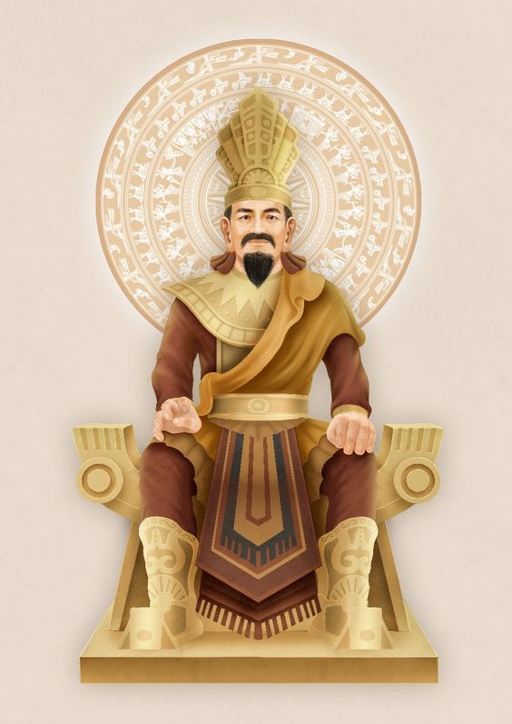
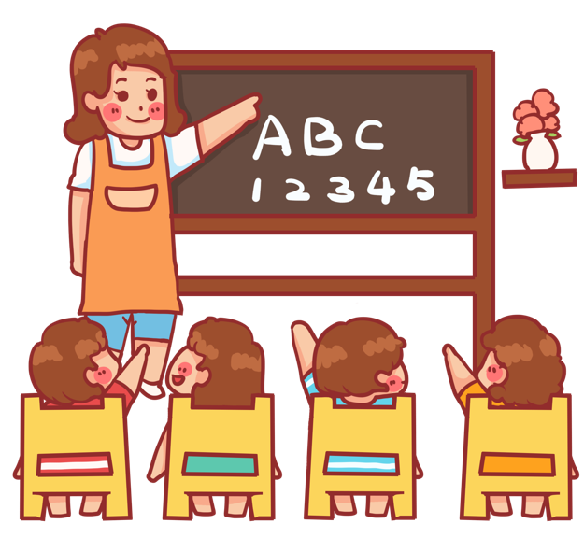
Em biết gì về nhân vật Vua Hùng?
Notes:
- GV nhận xét, chốt: Câu ca dao trên nhắc tới lễ hội Đền Hùng (ở tỉnh Phú Thọ). Đây là lễ hội được tổ chức ngày 10/3 âm lịch hằng năm để tưởng nhớ công lao dựng nước của các vua Hùng. Cũng chính vì thế mà Bác Hồ đã có câu:
“ Các vua Hùng đã có công dựng nước
Bác cháu ta phải cùng nhau giữ lấy nước.”
- Mời các em cùng tìm hiểu bài học hôm nay: “Đền Hùng và lễ giỗ Tổ Hùng Vương” để hiểu hơn về nơi đây.

Slide 4



Slide 5
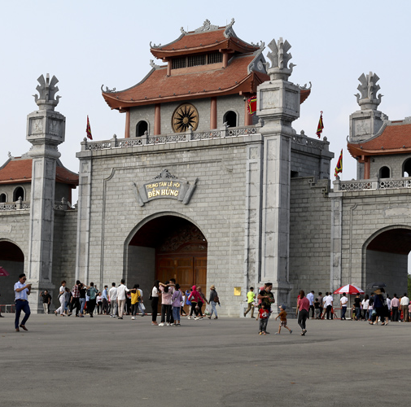
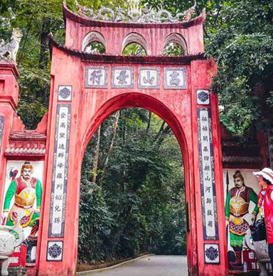
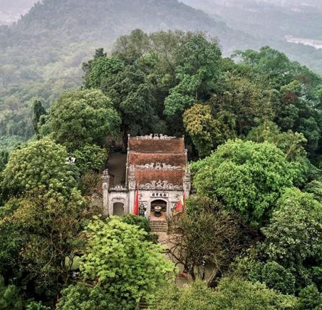
Đọc thông tin và quan sát hình 1
Xác định vị trí của khu di tích Đền Hùng trên lược đồ hình 1.

Slide 6
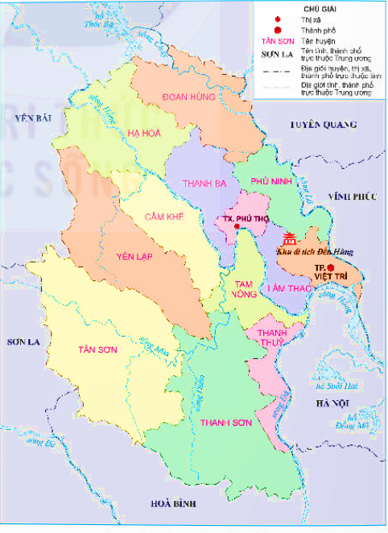
Khu di tích Đền Hùng chủ yếu thuộc thành phố Việt Trì, tỉnh Phú Thọ
Nơi đây là trung tâm của vùng đất mà các vua Hùng lập nên nhà nước đấu tiên của người Việt
Lược đồ hành chính tỉnh Phú Thọ

Slide 7
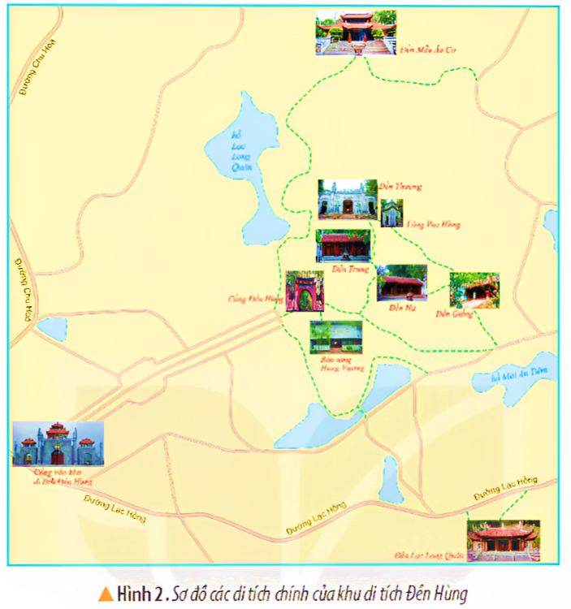

Đọc thông tin và quan sát hình 2
Kể tên và xác định vị trí một số công trình kiến trúc chính trong khu di tích Đền Hùng trên sơ đồ hình 2.

Slide 8
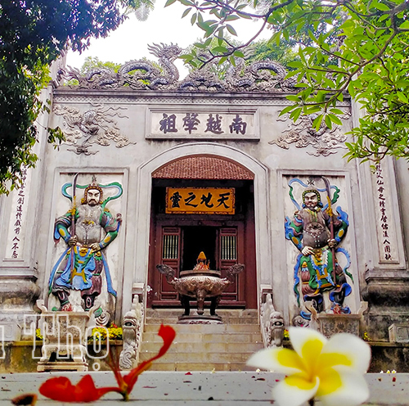

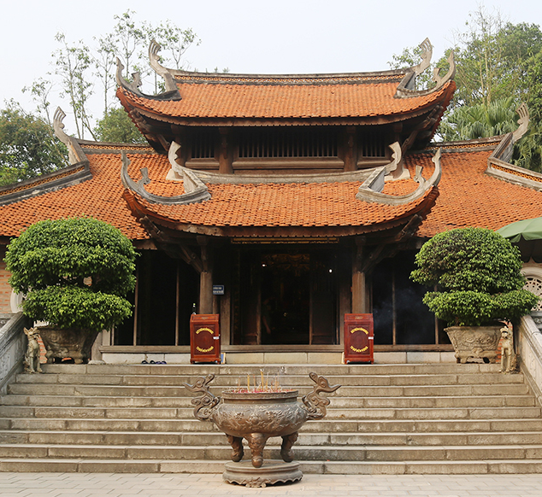
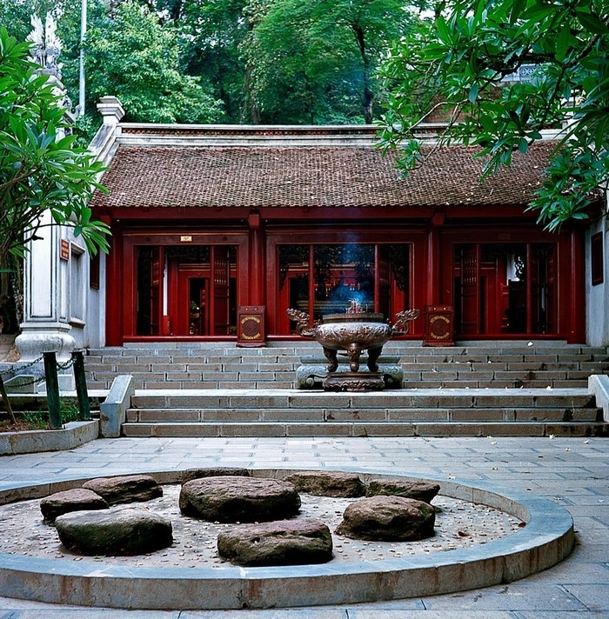
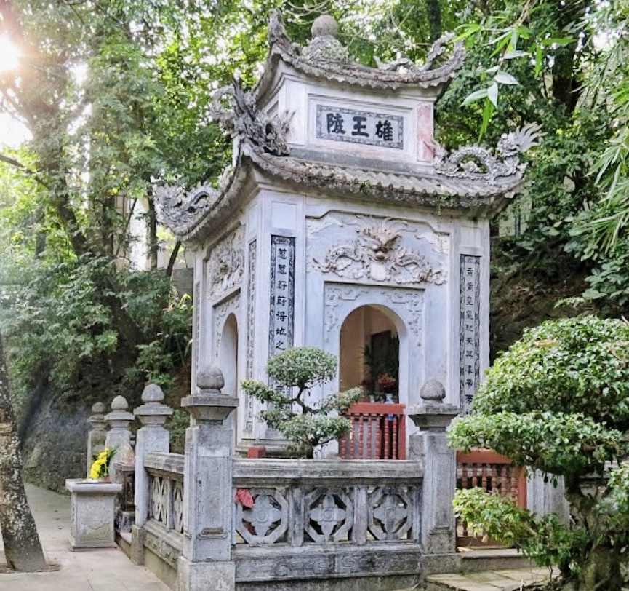
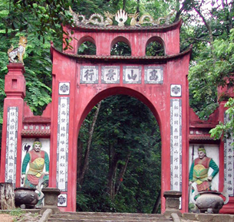
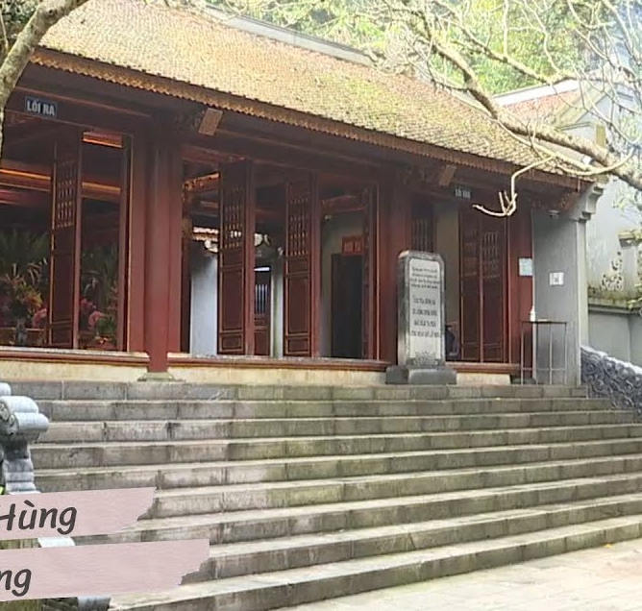
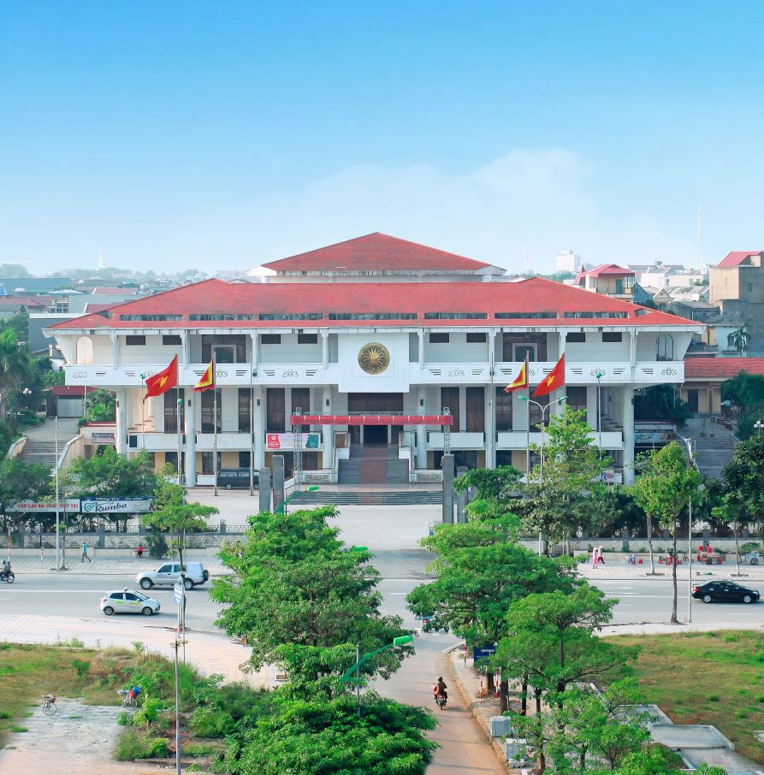
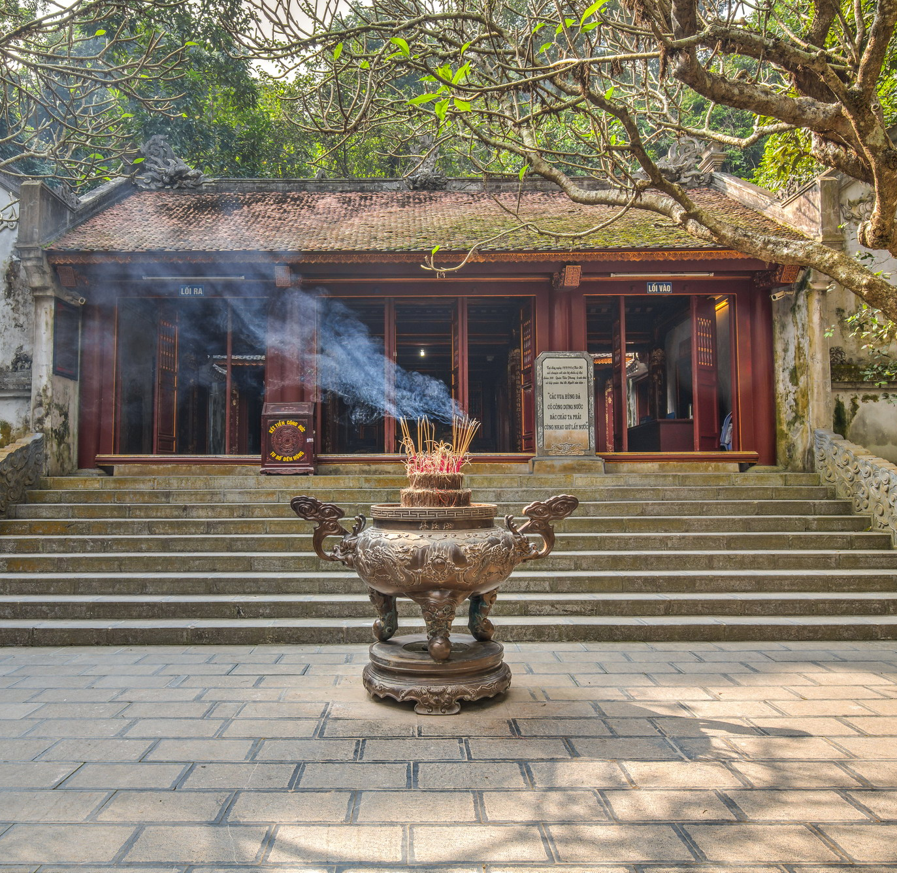
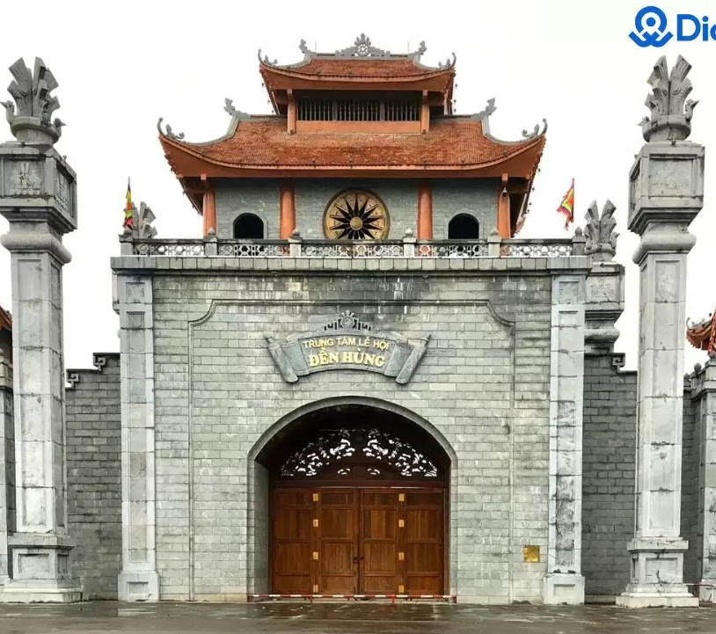
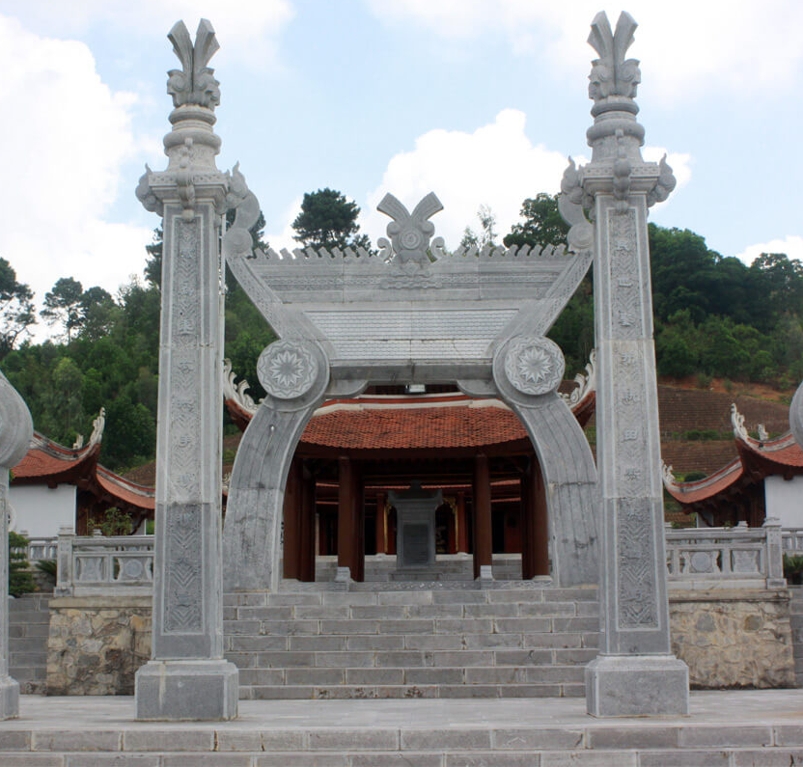
Đền Mẫu Âu Cơ
Đền Thượng
Đền Trung
Lăng Vua Hùng
Đền Giếng
Cổng Đền Hùng
Bảo Tàng Hùng Vương
Đền Hạ
Cổng vào khu di tích Đền Hùng
Đền Lạc Long Quân

Slide 9

Ý NGHĨA
THỜI GIAN
...
....
...
LỄ GIỖ TỔ HÙNG VƯƠNG
GIỚI THIỆU
ĐỊA ĐIỂM
...
...
...

